Slide 1
TERENSKA NASTAVA POSJET TVRTKI LTH BENKOVAC
Razredna odjeljenja: 2 BT , 2 I
Prof: J.Tušek ,V. Novosel ,D. Šenjug , J.Lončarek
Suradnici u nastavi: J. Belošević , D. Mlakar

Slide 2
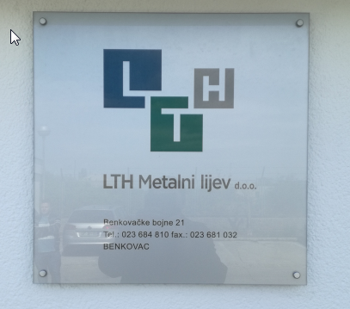

Slide 3
Uspješan primjer industrijske proizvodnje u tvornici koja proizvodi dijelove i opremu za automobilsku industriju. Benkovački pogon grupe LTH zajedno sa slovenskim već je 15 godina na međunarodnom tržištu. Tvrtka LTH Metalni lijev osnovana je 1980. godine, te je od 1999. godine sastavni dio grupacije LTH Castings. Oslanajući se na tradicionalno industrijsko okruženje zajedno s jakom sinergijom unutar grupacije, tvrtka LTH Metalni lijev nudi široki asortiman gotovih proizvoda.

Slide 4
Koristeći potpuno automatizirane lijevačke strojeve, obradne centre i namjenske strojeve tvrtka proizvodi anti-vibracijske, kočione sisteme, te komponente poput kućišta vodenih pumpi za potrebe auto-industrije. Koristeći LEAN strukturu, tvrtka je osobito troškovno efikasna obzirom na veliki obujam proizvodnje, navedeno je na mrežnim stranicama tvrtke.

Slide 5
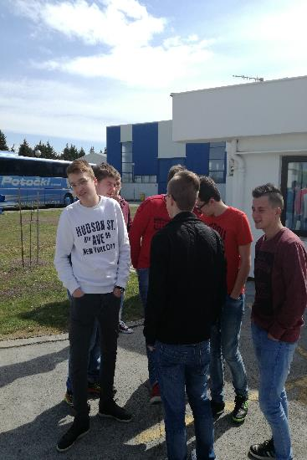
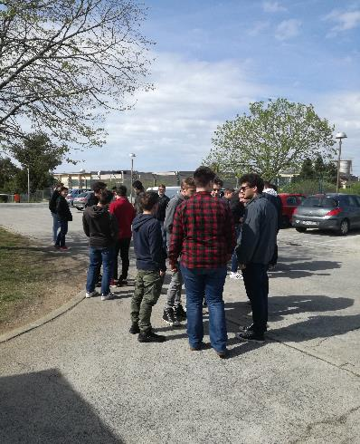
Dolazak na parkiralište tvrtke

Slide 6
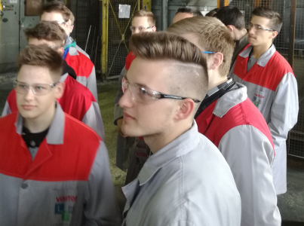
Razgovor sa inžinjerom prije razgledavanja
Zaštitna odječa je neophodna,kao i zaštitne naočale

Slide 7
Odlazak do peći za taljenje
Otvaranje i punjenje. Peći se zagrijavaju na preko 700 stupnjeva kako bi se legure aluminija kojima se puni mogle rastaliti.

Slide 8
Nadopunjavanje peći
Pomoću transportera se peć nadopunjava nekoliko puta unutar jedne smjene. U peć se ubacuje aluminijska legura u polugama , ostaci od odljeva i odljevi koji nisu dobro odliveni u omjeru 40 % : 55 % : 5%

Slide 9
Istakanje tekuće legure iz peći
Legura se iz peći ispušta u lonce (posude u kojima se tekuća legura dalje transportira do sledećih faza proizvodnje gotovih odljeva ).

Slide 10
Proćiščivanje legure
Uređaj pomoću dušika i abrazivnog sredstva uz lagano rotiranje i spuštanje do dna lonca pročišćuje tekuću leguru.
Postupak se ponavlja nekoliko puta.

Slide 11
Peć za podržavanje temperature
Svaki stroj za tlačni lijev u svom sklopu ima takvu peć.
Peć služi za opskrbljivanje stroja tekućom legurom točno
određene temperature. Pomoću dozatora puni cilindar za tlačni lijev.

Slide 12
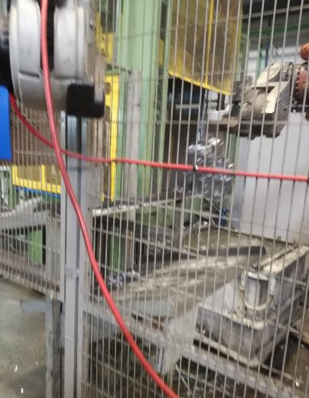
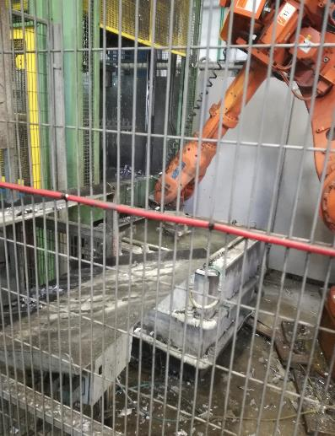
Automatizirani stroj za tlačni lijev opslužuju roboti

Slide 13
Iza stroja – dozator i tlačni cilindar

Slide 14
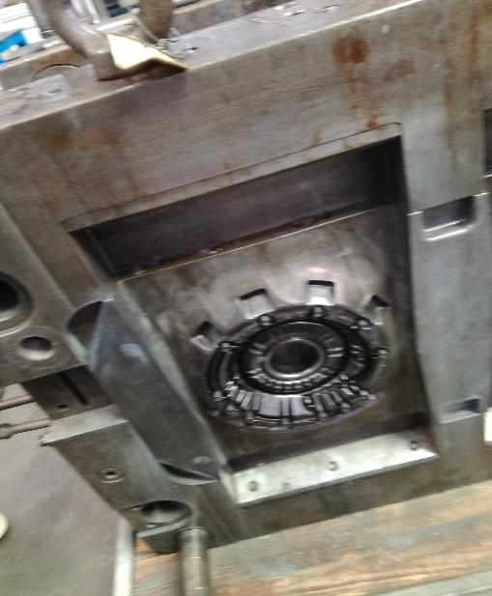
Alat za tlačno lijevanje

Slide 15
Pjeskarenje odljeva
Gotovi odljevi prije strojne obrade prvo se u ovom uređaju
Pjeskare. Pjeskarenjem se skida srh na linijama zatvaranja alata i čista površina odljeva.

Slide 16
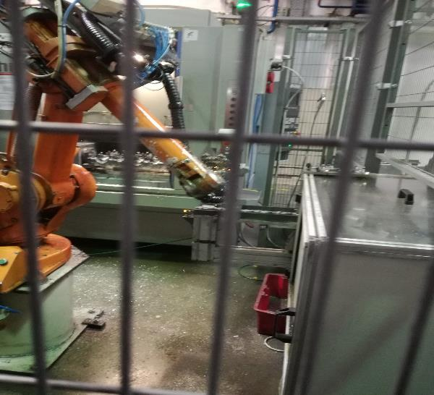
Strojna obrada

Slide 17
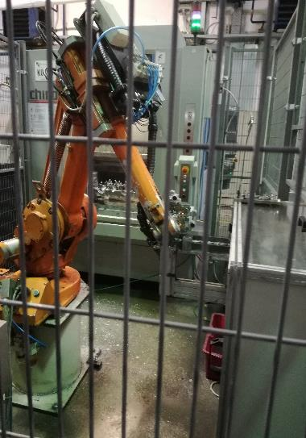
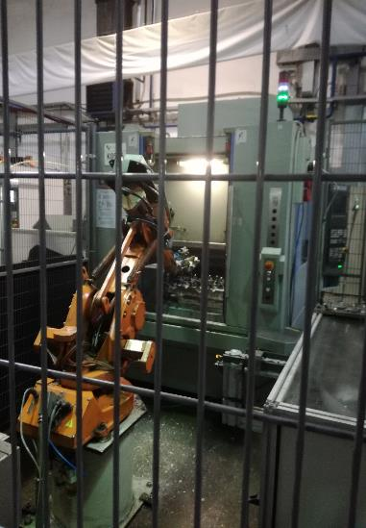
Suvremene CNC strojeve opslužuju roboti

Slide 18
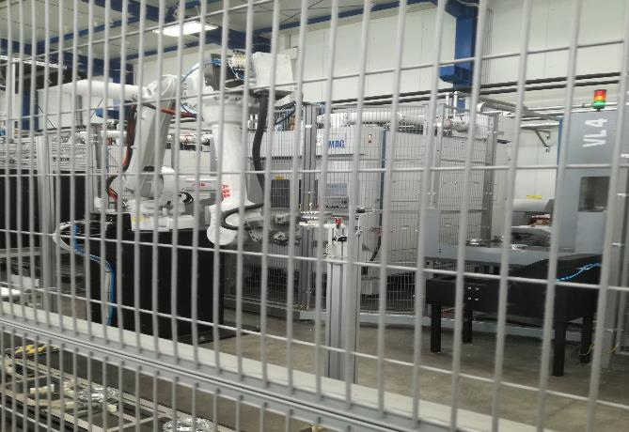
Za obradu se također koriste cijele linije od nekoliko strojeva ,a također ih opslužuju roboti

Slide 19
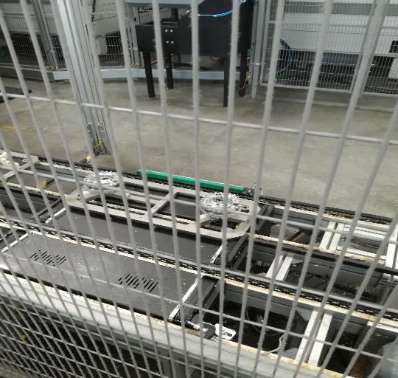
Linije za povezivanje strojeva

Slide 20
Kada se dogodi greška sve staje
Kada se uoči greška cijela se linija zaustavlja. Robot se zaustavlja i automatski otpušta sve odljeve. Operater (čovjek ) mora otkloniti grešku i ponovo pokrenuti liniju. Prvo stroj ,zatim robota i na kraju cijelu liniju.

Slide 21
Kontrola gotovih proizvoda
Odvija se također pomoću suvremenih CNC mjernih uređaja (strojeva). Provjerava se svaki gotovi proizvod. To govori da je kontrola
Gotovih proizvoda 100 %

Slide 22
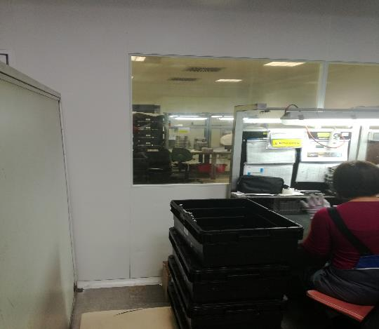
Nakon sve ove tehnologije dio kontrole se na kraju obavlja ručno
Čovjek mora iza stroja svaki proizvod uzeti u ruke i vizualno pogledati.
Notes:
22

Slide 23
Pakiranje i otpremanje
Gotovi, provjereni proizvodi se slažu na palete u odgovarajuću ambalažu i dostavljaju kupcu.

Slide 24
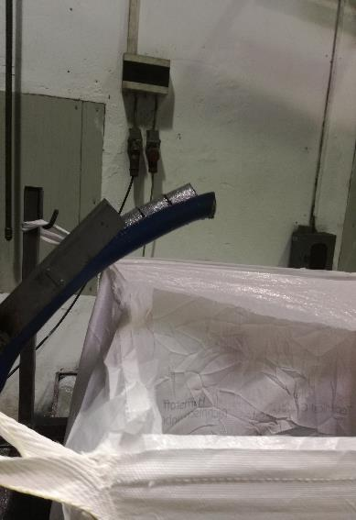
Zbrinjavanje sitnih čestica materijala
Sitne čestice ma-terijala se dodatno odvajaju od rashla-dnog sredstva i
prešaju. Odlažu se u velike vreće i
odvoze u tvornicu ta topljenje. Nakon čega se u obliku poluga ponovo vraćaju
Notes:
24

Slide 25
Hvala na pozornosti
Suradnik u nastavi
Darko Mlakar

